Slide 1
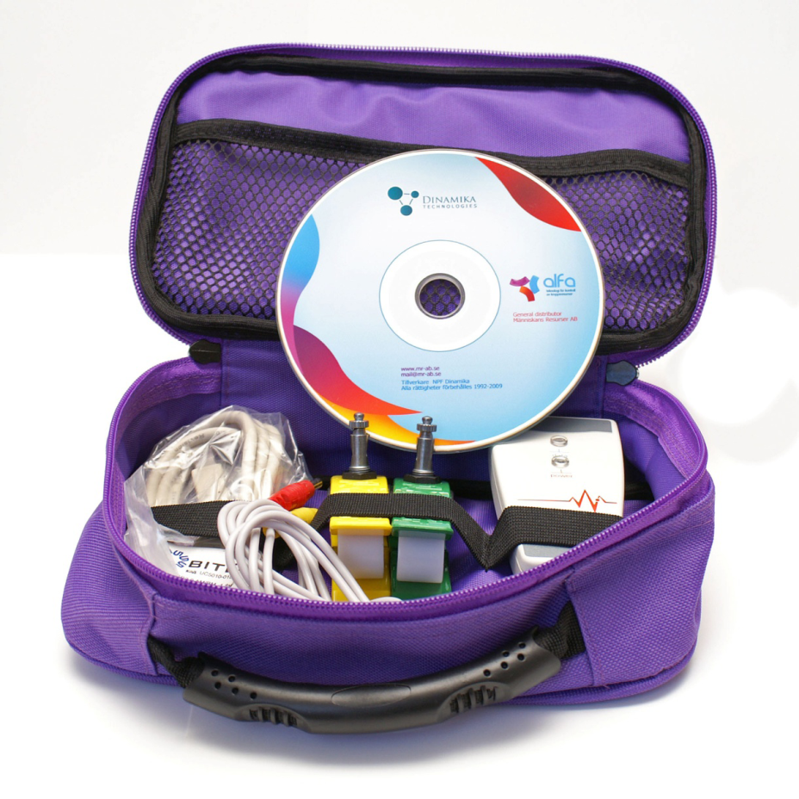
Utbildning Alfa

Slide 2
Alfa
Alfa ger en överskådlig presentation av kroppens hälsoresurser och hur den reagerar på / hur effektiv:
Fysisk träning
Läkemedel
Terapeutiska behandlingar
Mat, kosttillskott
Kaffe, alkohol, cigaretter m.m.
Fungerar ej vid: Pacemaker, arytmi, hjärtmedicin

Slide 3
Certifikat
Tillverkningen av ”ALFA är kvalitets-säkrad enligt ISO 9001:2000 och har godkännande genom EU certifikat CE-1011

Slide 4
Forskning
10 studier utförda mellan 1996-2005. Totalt 2 687 personer ingick i studierna. Resultaten är mycket positiva.
“The tested technology does not have analogues in the world, it is noted for its high informativity, sensitivity and reproductibility. The results presented in the report, are indicative of actuality and urgent necessity of implementation of the system into practical health care.”
- St Righteous Martyr Elizabeth Hospital

Slide 5
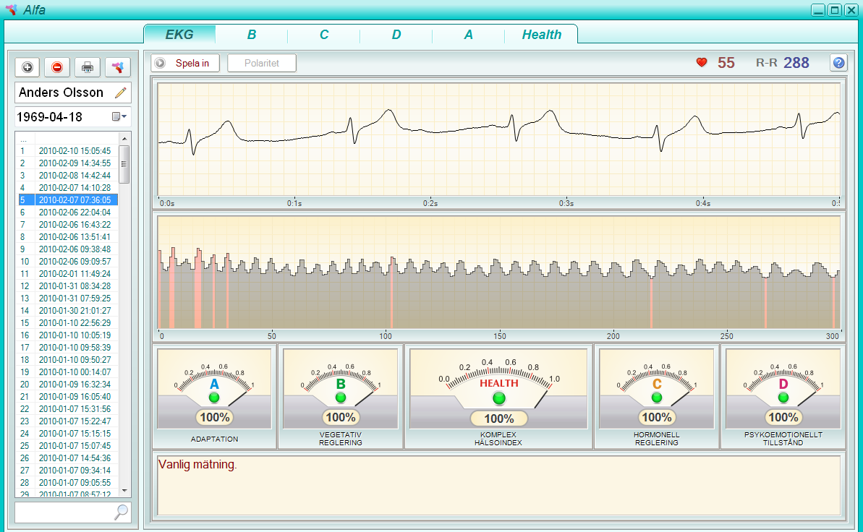
Alfa förstasida

Slide 6
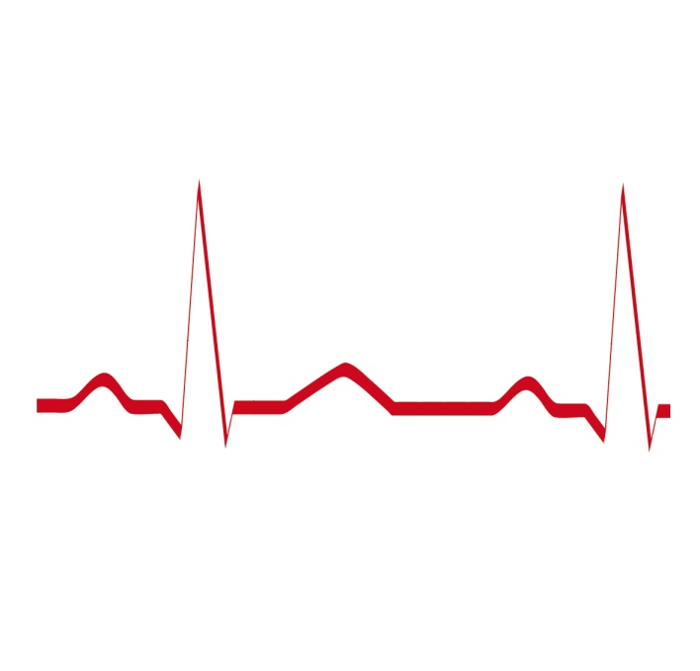
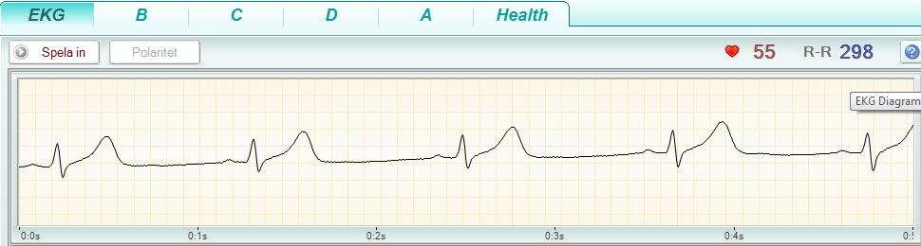
EKG
R-R intervall
T-våg
QRS

Slide 7
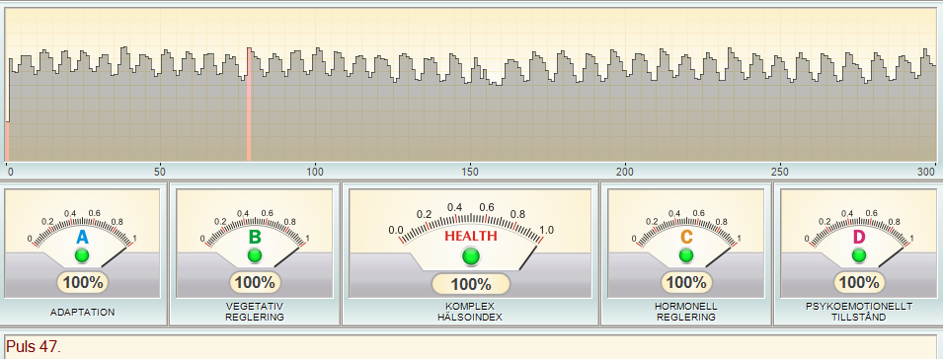
Rytmogram
& indikatorer

Slide 8
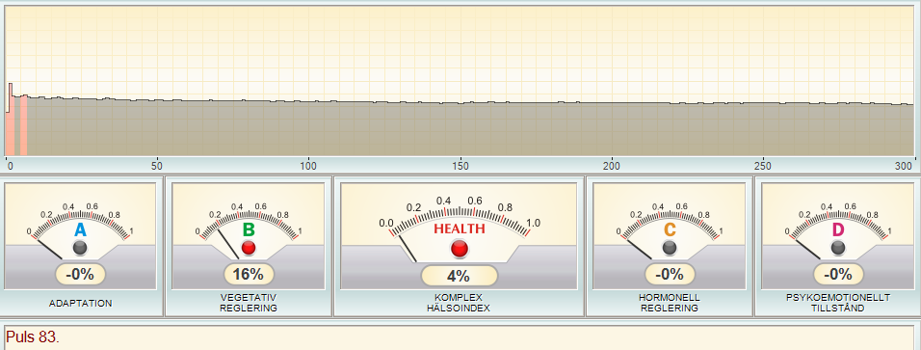
Rytmogram
& indikatorer

Slide 9
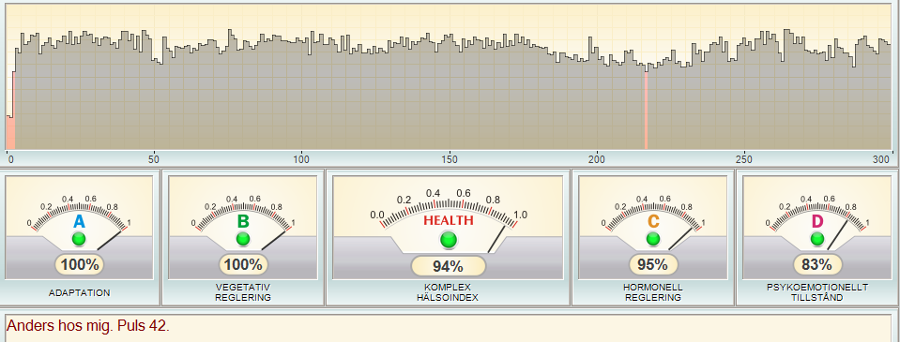
Rytmogram
& indikatorer

Slide 10
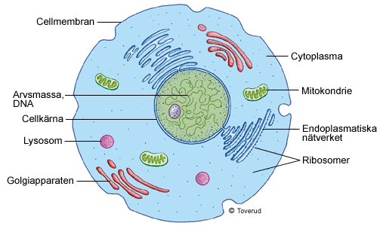
Hjärna
Nerv-systemet
Endokrina systemet
Tre styrsystem som styr cellernas beteende

Slide 11
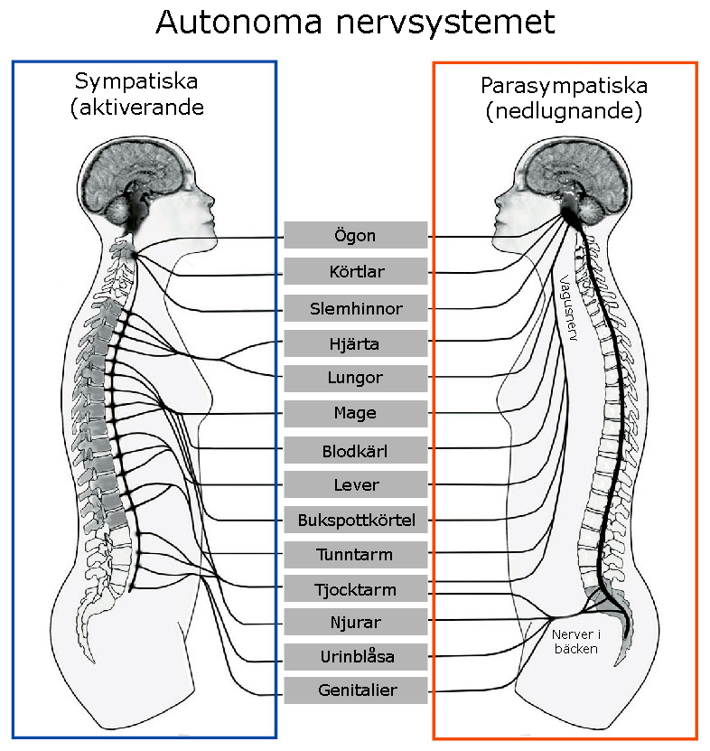

Slide 12
Endokrina systemet
Tallkottkörtel
Hypofys
Sköldkörtel
Thymuskörtel
Binjurar
Bukspottkörtel
Genitalier
Äggstockar
Testiklar

Slide 13
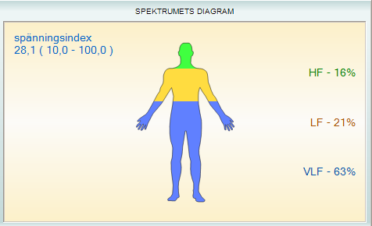
B – Vegetativ reglering
Spänningsindex indikerar hur ansträngda kroppens reglerande mekanismer är (inre stress) för att leverera syre till cellerna och upprätthålla balans (homeostas)
Grön = Höga frekvenser
Parasympatiska nervsystemet
Gul = Låga frekvenser
Sympatiska nervsystemet
Blå = Mycket låga frekvenser
Humoral reglering = centrala nervsystemet / hormonsystemet

Slide 14
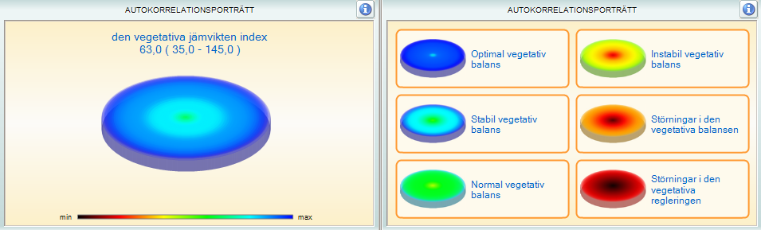
B – Vegetativ reglering
Vegetativt jämviktsindex
visar balansen mellan
Det sympatiska nervsystemet som styr energikrävande handlingar (kamp/flykt)
Det parasympatiska nervsystemet som styr över energisparande handlingar (vila och matsmältning)

Slide 15
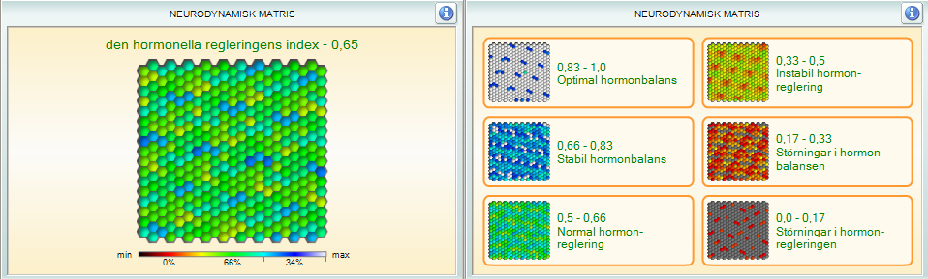
C – Hormonreglering
Hormonellt reglerings-index visar hur väl kroppens 440 olika rytmer är synkron-iserade med varandra.
Vit färg indikerar optimal synkronisering. Röd och grå färg är desynkronisering.
Bättre synkronisering återspeglar en bättre hormonbalans.

Slide 16
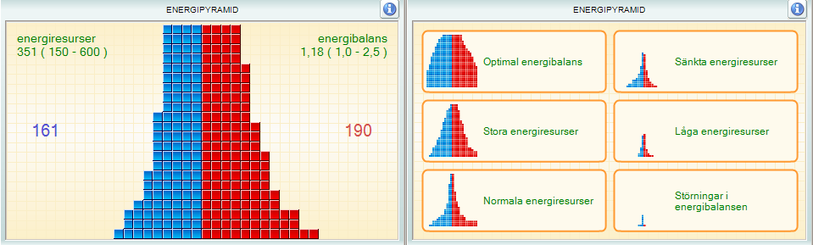
C – Hormonreglering
Energiresurser visar hur bra kroppens reglerande system fungerar
Fungerar de reglerande systemen bra, så tillverkar kroppen tillräckligt med energi.
Blå stapel visar hur snabbt energi produceras. Röd stapel visar hur snabbt energin förbrukas.

Slide 17
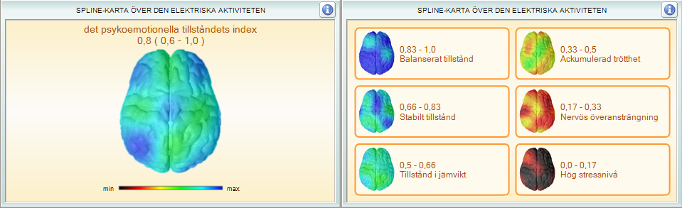
D – Psykoemotionellt
Hypothalamus är kroppens största regleringsmekanism
Hypothalamus samordnar inre och yttre signaler och instruerar hormonsystemet och parasympatiska/sympatiska nervsystemet.
Hypothalamus påverkar all reglering på kort och lång sikt

Slide 18
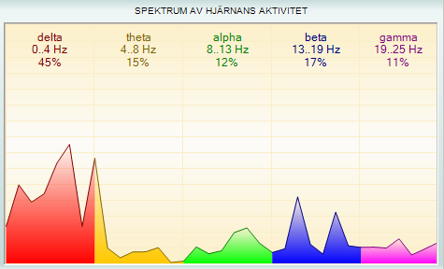
D – Psykoemotionellt
Hjärnvågor kan liknas vid växlarna i en bil – de är bra för olika uppgifter. Nyckeln är att kunna använda rätt växel vid rätt tillfälle
Delta Sömn, meditation, hypnos, läkning, återhämtning.
Theta Djupavslappning, inlärning, insikt, meditation, kontakt med undermedvetna
Alfa Avslappning, kreativitet, medveten uppmärksamhet
Beta Koncentration, tänkande problemlösning, vakenhet
Gamma Perception, hög nivå av tänkande, koordinerar aktivitet i hjärnbarken

Slide 19
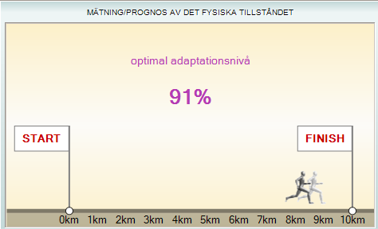
A – Resursanalys
Kroppsstyrka visar hur laddade dina batterier är, vilken adaptions-förmåga du har.
Visar också hur länge dina resurser
räcker idag och 10 dagar framåt.
Om den fyllda gubben är före den skuggade, tyder det på att man lever livet litet för hårt – kör på överväxel, överträning
(urladdning av batteriet).
Detta kommer på sikt att leda till att hälsoindexvärdet kommer att sjunka.

Slide 20
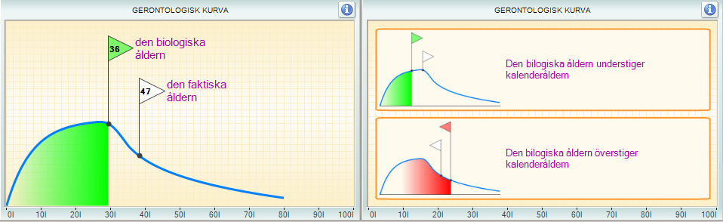
A – Resursanalys
Gerontologisk kurva visar hur livsrytmen ligger i förhållande till faktisk ålder

Slide 21
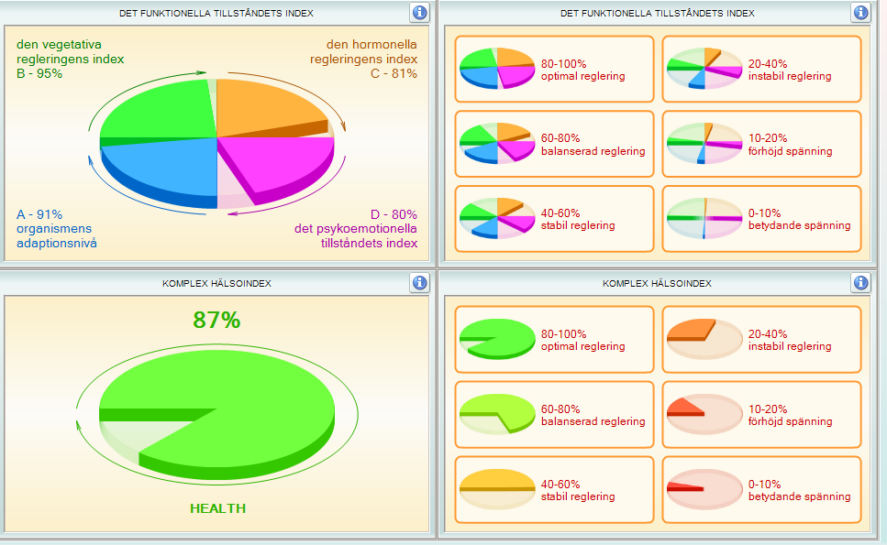
Komplex hälsoindex

Slide 22
Klientfall I
Alfa-värden efter hård träning (intervall)

Slide 23
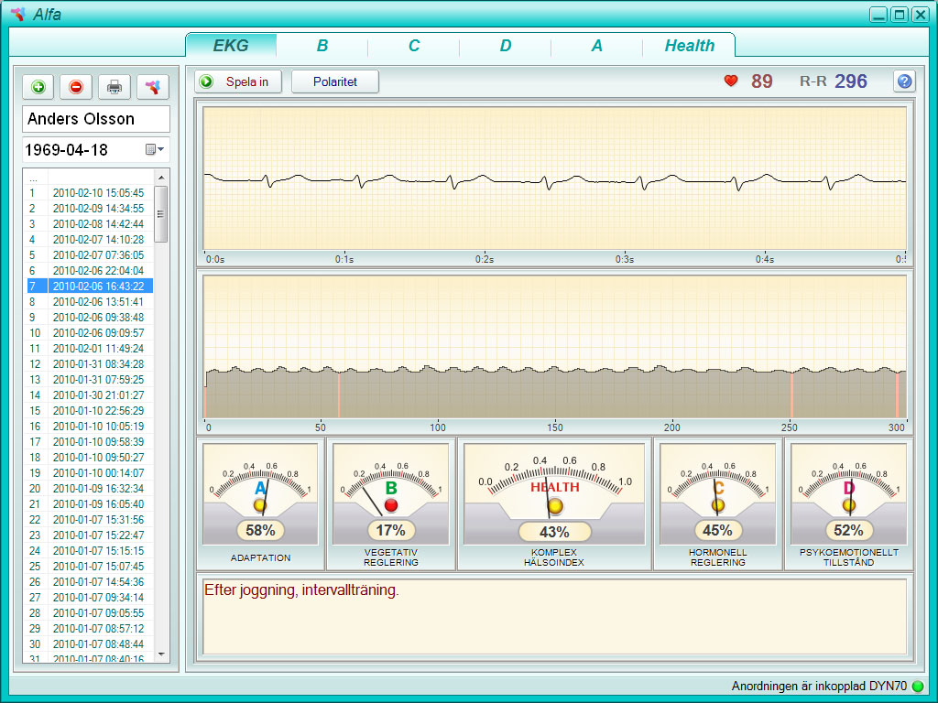

Slide 24
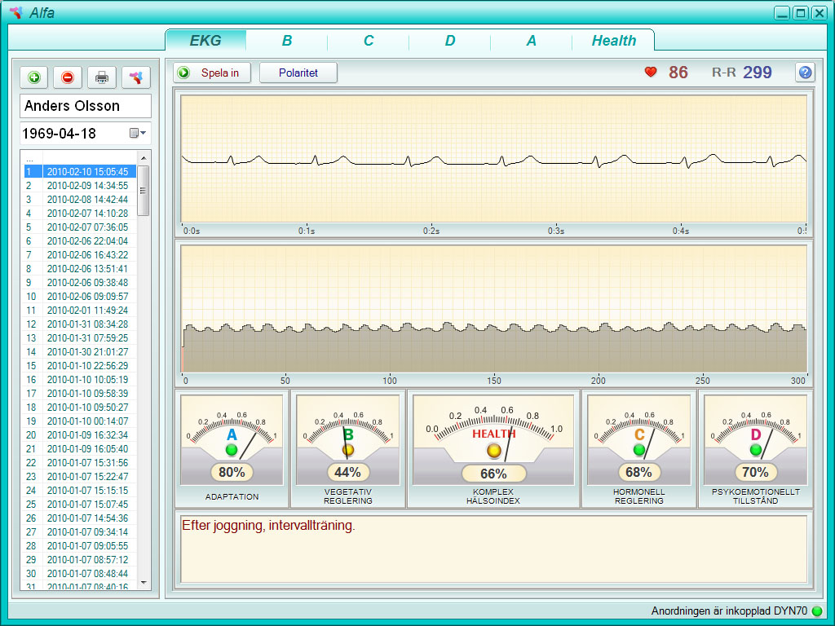

Slide 25
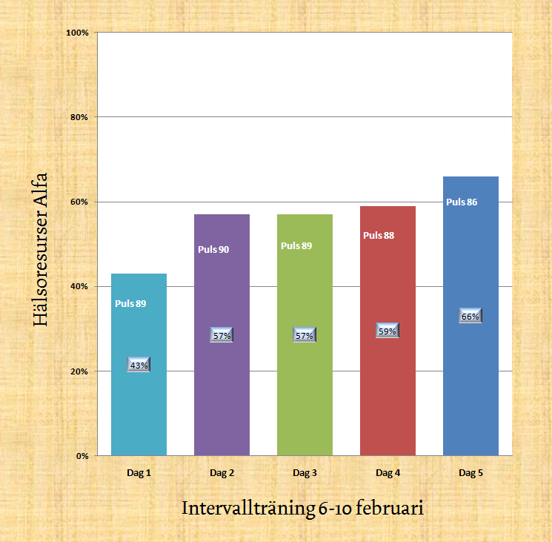

Slide 26
Klientfall III
Alfa-värden efter cigarett

Slide 27
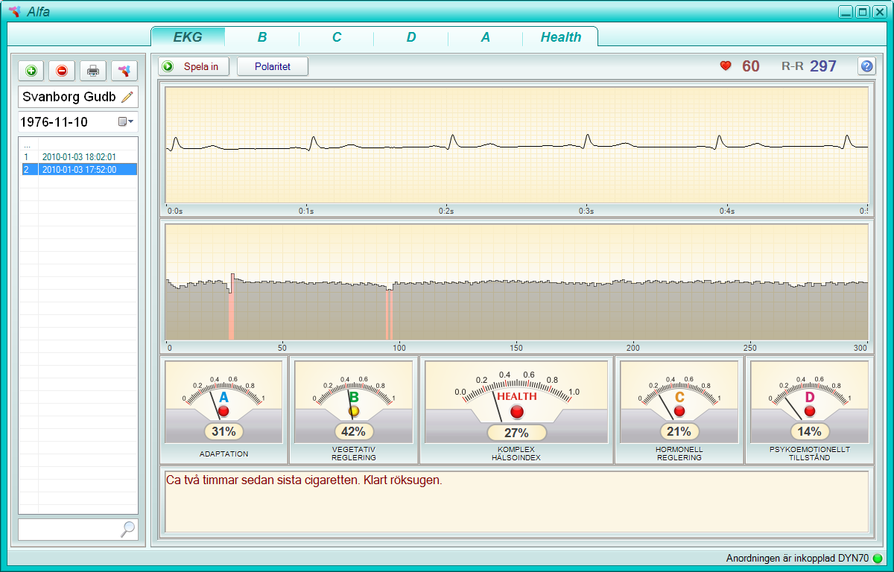

Slide 28
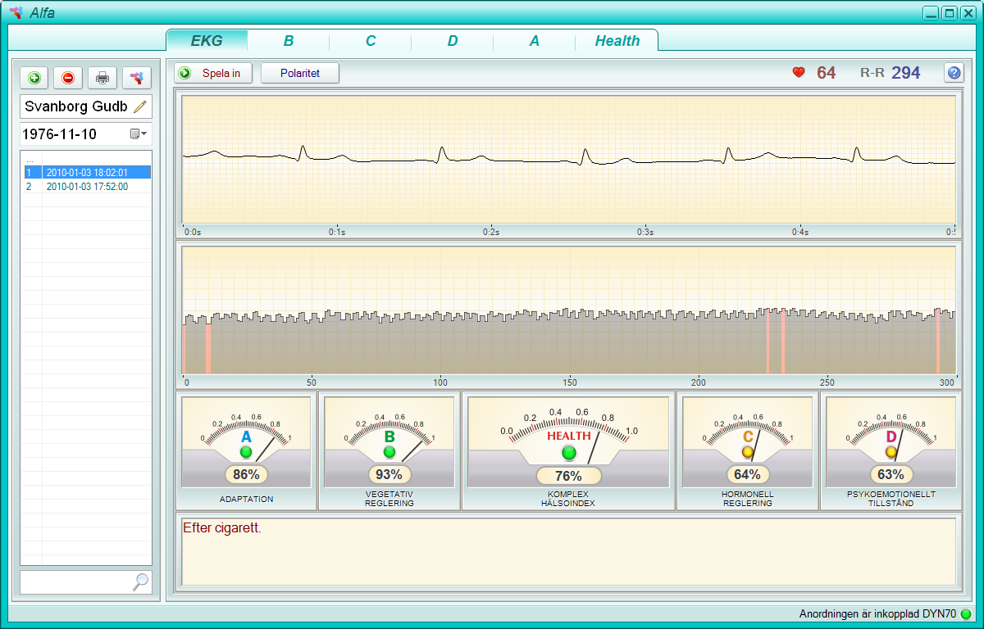

Slide 29
Klientfall IV
Alfa-värden efter 15 minuters avslappnings-CD

Slide 30
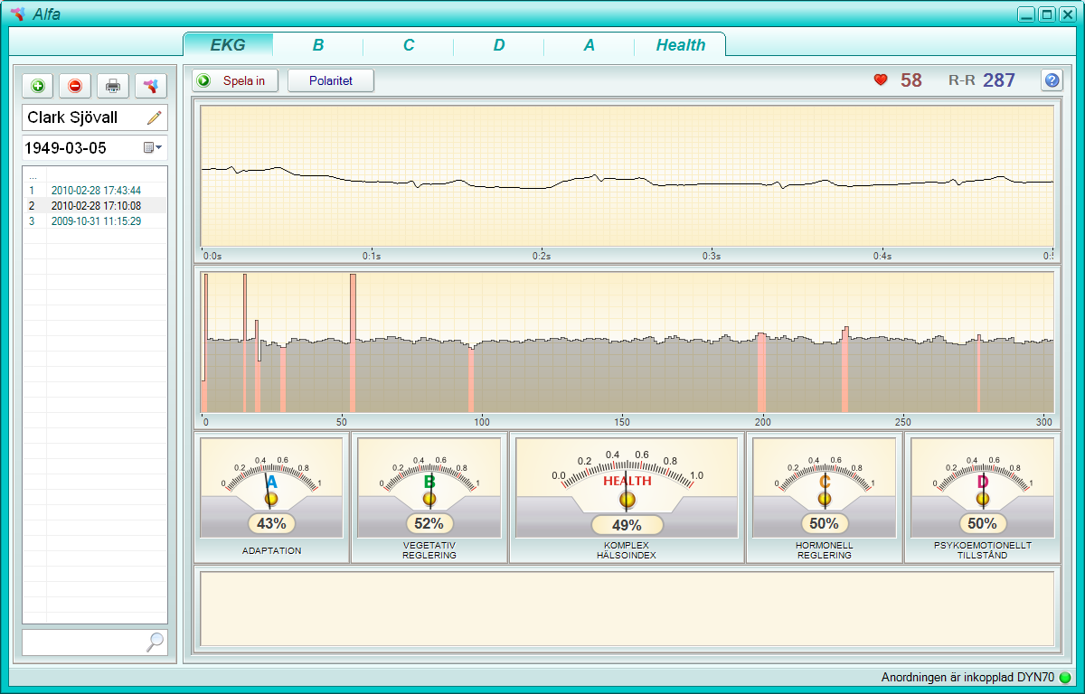

Slide 31
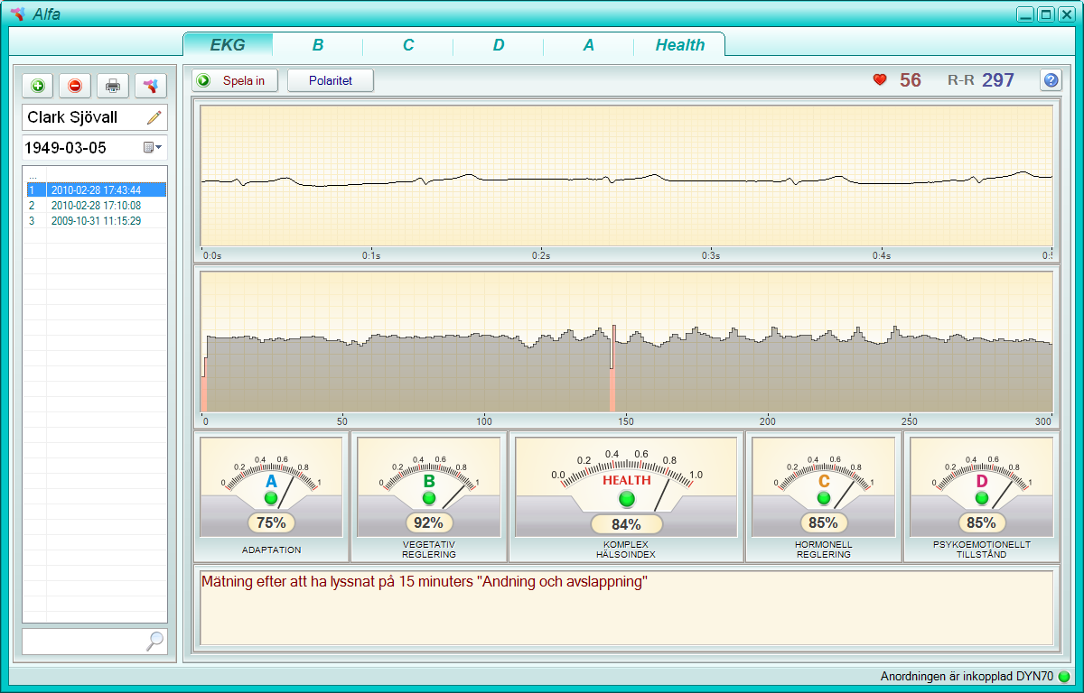

Slide 32
Klientfall V
Alfa-värden vid olika andningsfrekvenser

Slide 33
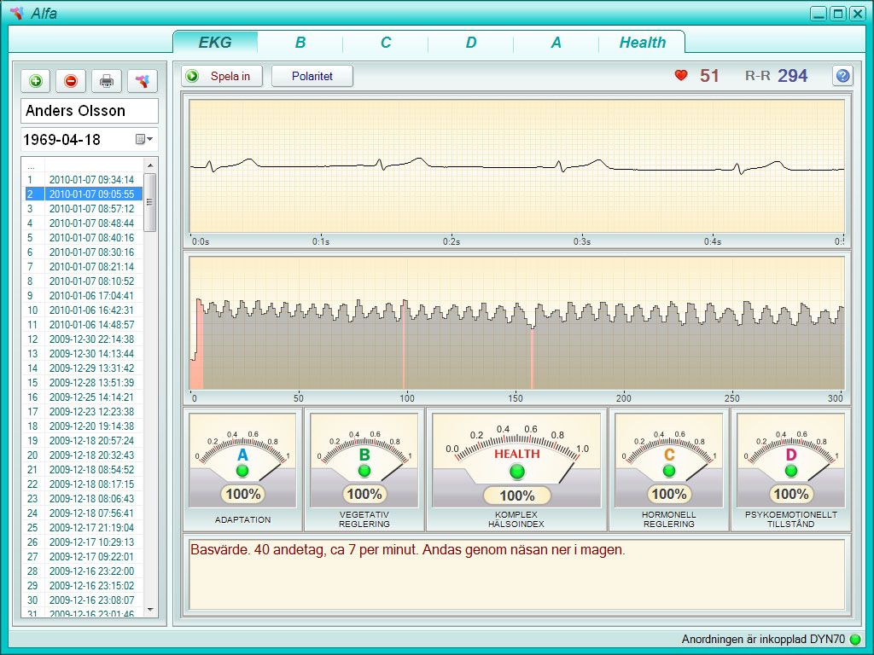

Slide 34
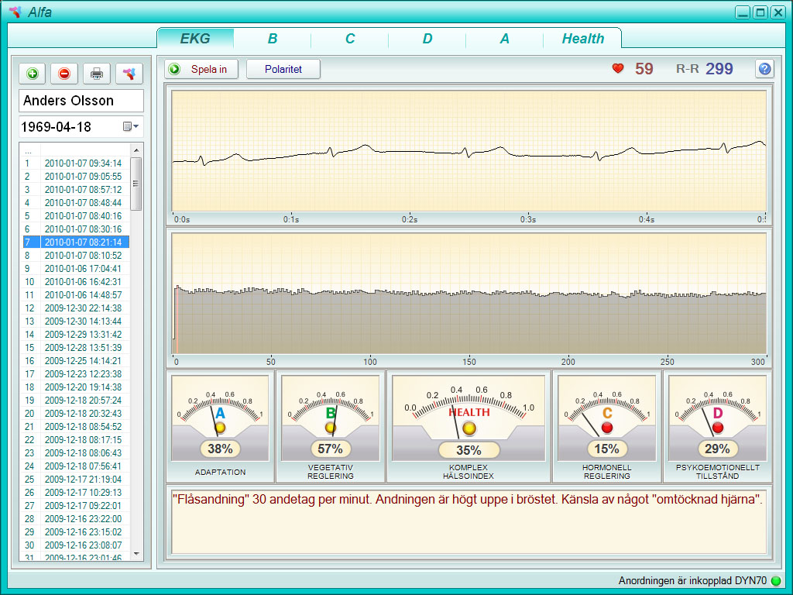

Slide 35
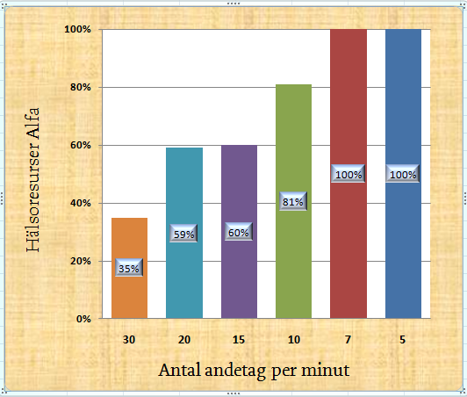

Slide 36
Klientfall VI
Alfa-värden efter andning med motstånd

Slide 37
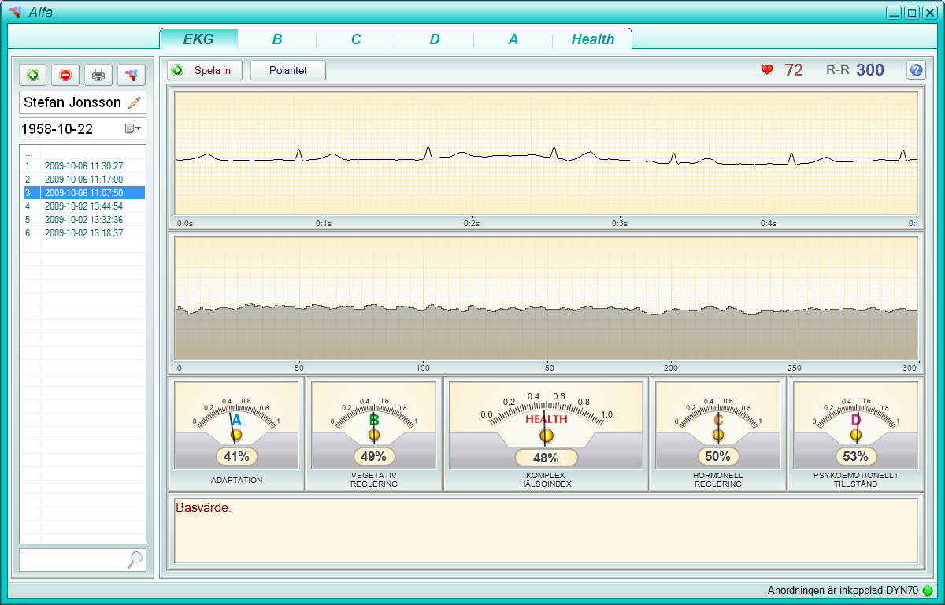

Slide 38
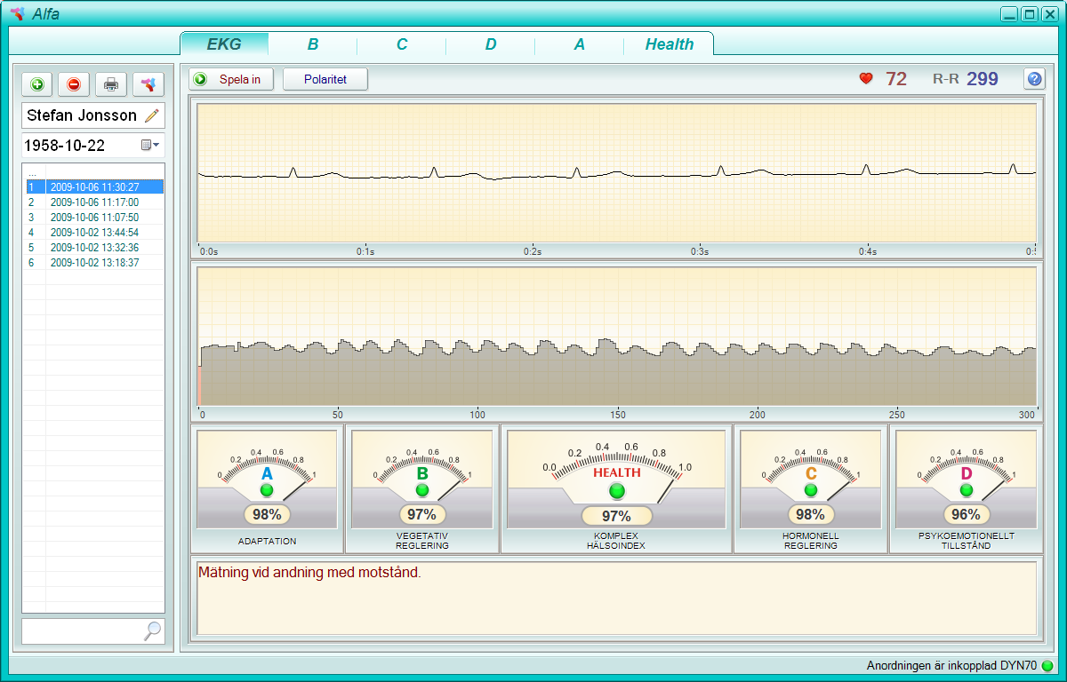

Slide 39
Att förbättra sin andning…
…är ett av de absolut snabbaste och
effektivaste sätten att förbättra sin hälsa

Slide 40
Minutvolym vid olika sjukdomar
Tillstånd | Minutvolym | Antal patienter | Referenser
Normal andning | 6 l/min | - | Medicinska textböcker
Astma | 12 l/min | 101 | McFadden & Lyons, 1968
Astma | 14 (±6) l/min | 39 | Bowler et al, 1998
Cancer | 12 (±2) l/min | 40 | Travers et al, 2008
Diabetes | 12-17 l/min | 26 | Bottini et al, 2003
Diabetes | 15 (±2) l/min | 45 | Tantucci et al, 2001
Hjärtsjukdom | 15 (±4) l/min | 55 | Clark et al, 1997
Hjärtsjukdom | 12 (±3) l/min | 132 | Fanfulla et al, 1998
Sömnapné | 15 (±3) l/min | 20 | Radwan et al, 2001
Ju mer man andas desto sämre mår man

